Slide 1
Impulsvortrag
Kommunale Wärmeplanung in Hessen
Patrick Eichelmann – LEA Hessen

Slide 2
Kontext: Entwicklung der Emissionsziele
Hessisches Klimaschutzgesetz
Übergeordnete Zielsetzung im hessischen Klimaschutzgesetz
§ 3 Klimaschutzziele
Die Treibhausgasemissionen werden unter Einbezug der Maßnahmen auf europäischer und nationaler Ebene im Vergleich zum Jahr 1990 kontinuierlich wie folgt gemindert:
1. bis zum Jahr 2025 um mindestens 40 Prozent,
2. bis zum Jahr 2030 um 65 Prozent,
3. bis zum Jahr 2040 um mindestens 88 Prozent
Bis zum Jahr 2045 werden die Treibhausgasemissionen so weit gemindert, dass Netto-Treibhausgasneutralität erreicht wird. Nach dem Jahr 2050 sollen negative Treibhausgasemissionen erreicht werden.
Quelle: Hessisches Gesetz zur Förderung des Klimaschutzes und zur Anpassung an die Folgen des Klimawandels (Hessisches Klimagesetz – HKlimaG, https://umwelt.hessen.de/sites/umwelt.hessen.de/files/2023-02/klimagesetz.pdf

Slide 3
Aktuelle Entwicklungen der kommunalen Wärmeplanung
Verankerung im HEG – Hessischen Energiegesetz
§ 13 Kommunale Wärmeplanung
(1) Ab dem 29.11.2023 sind die Gemeinden mit mehr als 20 000 Einwohnerinnen und Einwohnern verpflichtet, zur Erreichung der Energie- und Klimaziele eine kommunale Wärmeplanung zu entwickeln, fortlaufend zu aktualisieren und zu veröffentlichen.
(3) Im Rahmen der kommunalen Wärmeplanung sind die Wärmenetzbetreiber verpflichtet, für die von ihnen betriebenen Wärmenetze Dekarbonisierungspläne vorzulegen. Darin soll beschrieben werden, wie der Anteil von erneuerbaren Energien und unvermeidbarer Abwärme an der gelieferten Wärme bis 2030 auf mindestens 30 Prozent und bis 2045 auf 100 Prozent ansteigen soll.

Slide 4
Aktuelle Entwicklungen der kommunalen Wärmeplanung
Verankerung im HEG
§ 13 Kommunale Wärmeplanung
(5) = Verordnungsermächtigung. Verordnung soll in 2023 veröffentlicht werden und enthält:
…
5. den finanziellen Ausgleich für die Gemeinden.

Slide 5
Aktuelle Entwicklungen der kommunalen Wärmeplanung
Verankerung im HEG
Von 422 hessischen Kommunen sind etwa ein Siebtel von der Pflicht betroffen (59 Kommunen)
Über 50% der hessischen Bevölkerung leben in diesen Kommunen
Alle sieben Jahre Aktualisierung, Erstellung binnen drei Jahren nach Inkrafttreten der Pflicht
Landkreise sind indirekt betroffen, da ihre Liegenschaften in die Planungen der jeweiligen Kommunen einbezogen werden müssen

Slide 6
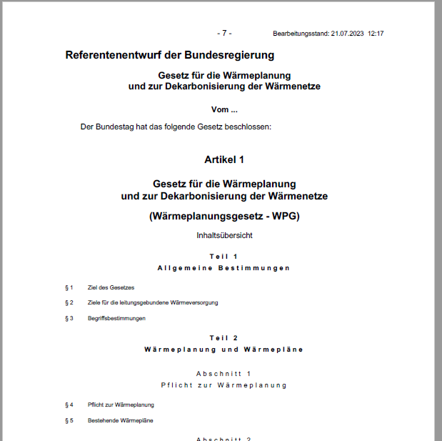
Aktuelle Entwicklungen der kommunalen Wärmeplanung
Referentenentwurf der Bundesregierung vom 21.07.2023
KWP wird flächendeckend eingeführt
Kommunen < 10.000 Einwohner im „vereinfachten Verfahren“
Konvoi-Verfahren (Zusammenschluss benachbarter Kommunen)
> 100.000 Einwohner KWP bis 30.06.2026
< 100.000 Einwohner KWP bis 30.06.2028
Kältepläne sind noch nicht Bestandteil des Gesetzentwurfs
Enge Verknüpfung mit GEG
Wasserstoffnetzgebiete können ausgewiesen werden

Slide 7
Aktuelle Entwicklungen der kommunalen Wärmeplanung
Entwicklungen in Hessen + Bund
Referenten-entwurf Bund
Juli 2022 Diskussions-papier Bund
29.11.2022
HEG wird verabschiedet
29.11.2023 KWP wird zur Pflicht §13 HEG
29.11.2026 Abgabe 1. Fassung KWP
3. Quartal 2023
Wärmeverordnung tritt in Kraft
Karte: KWW, Stand Januar 2023, Stand der verpflichtenden KWP in den Bundesländern.

Slide 8
Aktuelle Entwicklungen der kommunalen Wärmeplanung
Entwicklungen in Hessen + Bund
HESSEN
Kommunen in der Umsetzungsphase haben Bestandsschutz
Die Wärmeverordnung wird im 4. Quartal erwartet
Bundesgesetz schlägt Landesgesetz
Anpassung des HEG
BUND
Aktuell handelt es sich um einen „ENTWURF“
Detaillierte Definitionen fehlen
Karte: KWW, Stand Januar 2023, Stand der verpflichtenden KWP in den Bundesländern.

Slide 9
Wozu eine kommunale Wärmewende?
Vorteile einer kommunalen Wärmeplanung
Schafft Klarheit, wo stehen wir aktuell
Etabliert eine strategische und strukturierte Vorgehensweise
Erleichtert es Kommunen, Prioritäten zu setzen
Lenkt Investitionsentscheidungen in Richtung Erneuerbare Energien und langfristig günstige Energieversorgung
Nimmt alle Beteiligten mit ins Boot - Kommunikation
Ermöglicht es, gemeinsam neue Wege zu beschreiten

Slide 10
Wie geht kommunale Wärmeplanung?
Schritt für Schritt zum Wärmeplan
§ 13 Kommunale Wärmeplanung
(2) Ein kommunaler Wärmeplan hat Darlegungen zu folgenden Aspekten zu beinhalten:
1. die systematische und qualifizierte Bestandsanalyse,
2. die Potenzialanalyse im Wärmebereich innerhalb und außerhalb der Gebäude und
3. ein klimaneutrales Szenario für das Jahr 2045 mit Zwischenzielen für das Jahr 2030.
Notes:
Eher trennen (einmal rechtliche Rahmenbedingungen – welchen Standard gibt das Gesetz vor) und separat: wie geht Wärmeplanung

Slide 11
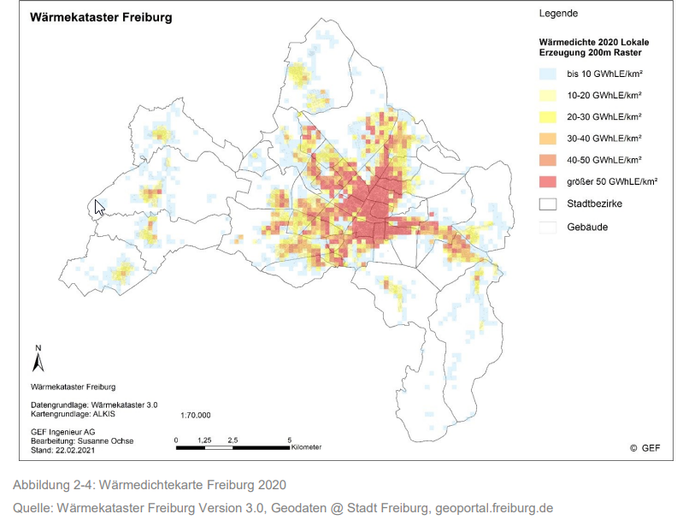
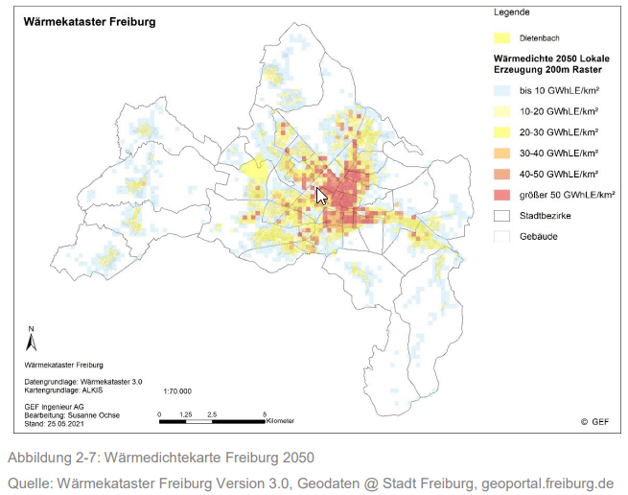
Wärmedichtekarte Freiburg
Von der Bestandsanalyse zur Potentialanalyse
Bestandsanalyse 2020 Potenzialanalyse Wärmeverbrauch bis 2050

Slide 12
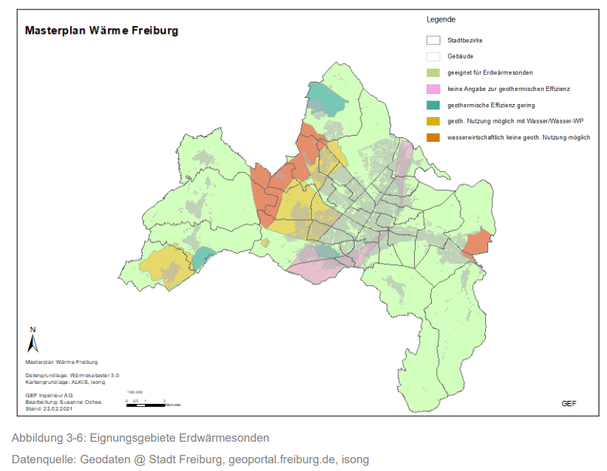
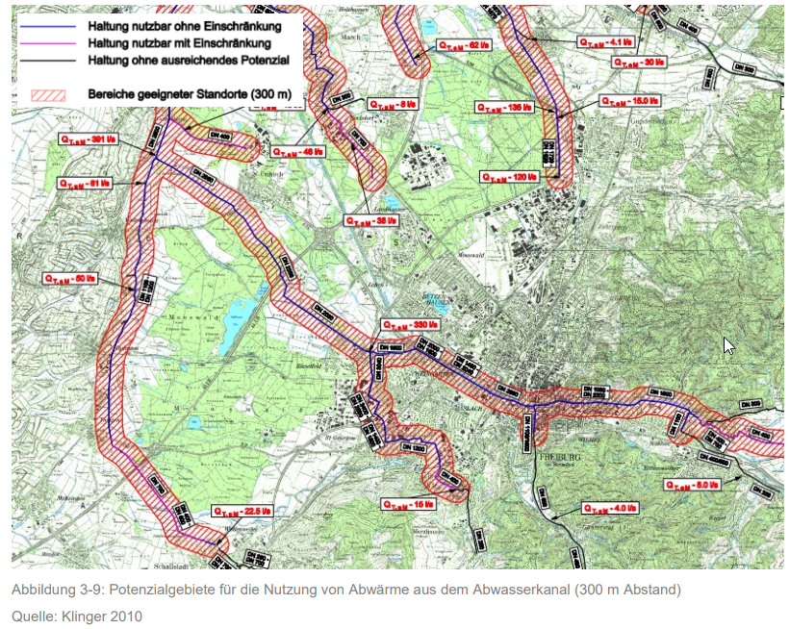
Eignungsgebiete
Potentialanalyse für erneuerbare Energie
Beispielsweise: „Geothermie“ Erdwärmesonden Potential Abwärme aus Abwasserkanälen

Slide 13
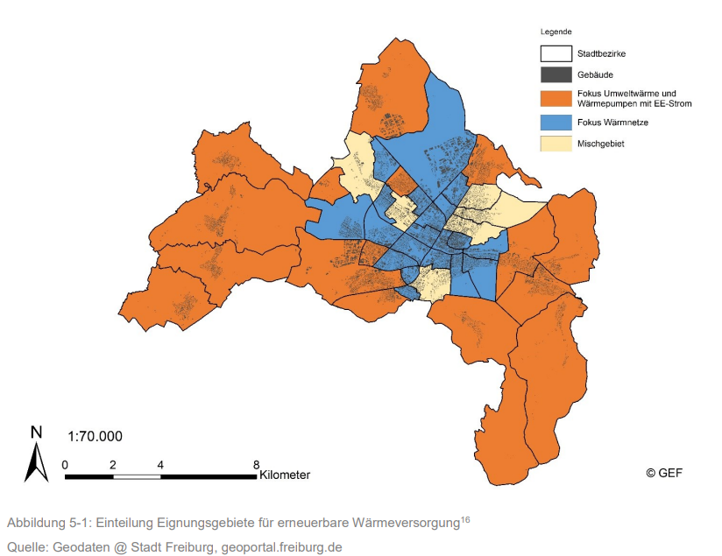
Planungssicherheit für Bürgerinnen und Bürger
Ausweisung und Priorisierung von Eignungsgebieten

Slide 14
Ebenen der kommunalen Wärmewende
Unterschiedliche Betrachtungsebenen / „Flughöhen“ und Ziele
Gesamtplanung
Kommunaler Wärmeplan
Maßnahmenplanung
Machbarkeitsstudie oder Transformationsplan für ein Wärmenetz; Sanierungsfahrpläne für Gebäude, kommunales Energiemanagement
Umsetzung
(Um-)Bau des Wärmenetzes, Baubegleitung, Akteursbeteiligung;
Sanierung von Gebäuden
Quartiersplanung
Energiekonzept / Quartierskonzept für Neubau oder Bestandsquartier
Inhalt und Ziele
Akteure
Kommune
Wärmenetzbetreiber / Gebäudeeigentümer

Slide 15
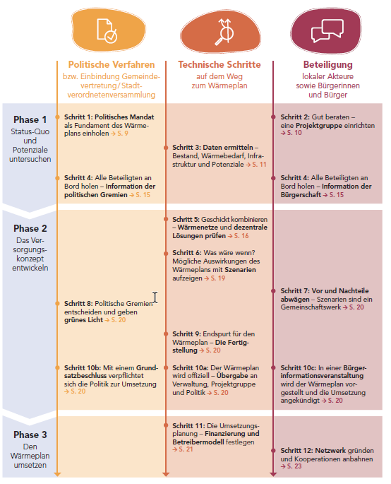
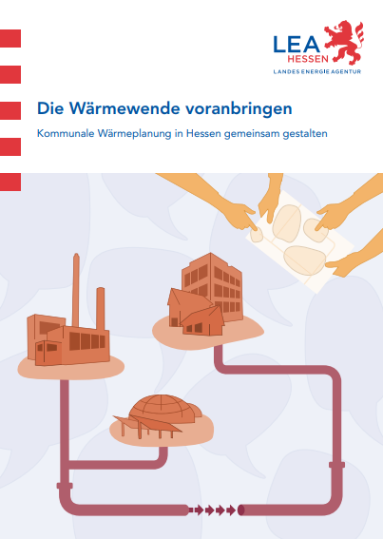
Das Angebot der LEA
Die Wärmewende voranbringen (LEA, 2020)
LEA_Broschüre_Kommunale Wärmeplanung

Slide 16
Wärmewende in Kommunen
KOMMUNALE WÄRMEWENDE
Kommunale Wärmeplanung
Energie-verbrauch reduzieren
Erneuerbare Wärme im Gebäude
Erneuerbare Wärme im Wärmenetz
Leitfäden
Netzwerke
Begleitung
Beratung
Best Practice
Kommunale Kompetenz aufbauen
Akteure einbinden und steuern

Slide 17
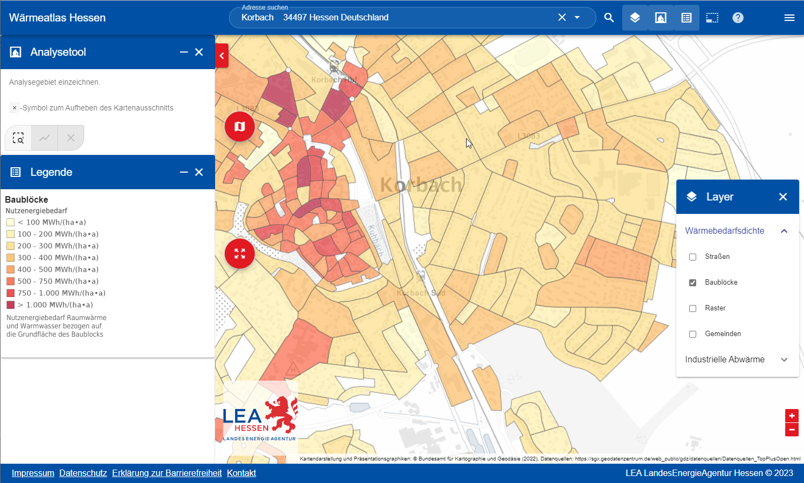
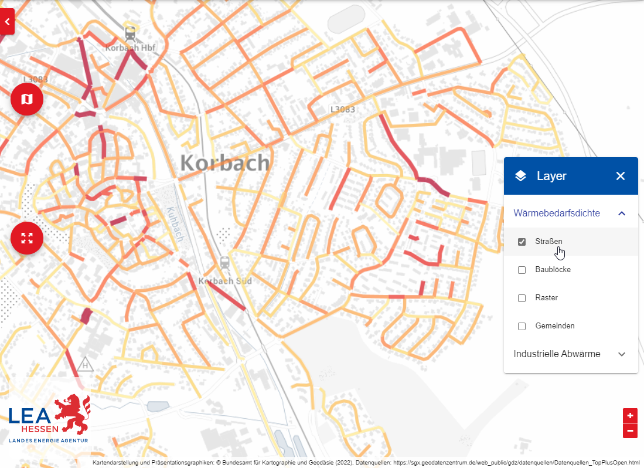
Das Angebot der LEA
Wärmeatlas Hessen
https://www.waermeatlas-hessen.de
(Grafik: Wärmeatlas Hessen, 09.05.2023)

Slide 18
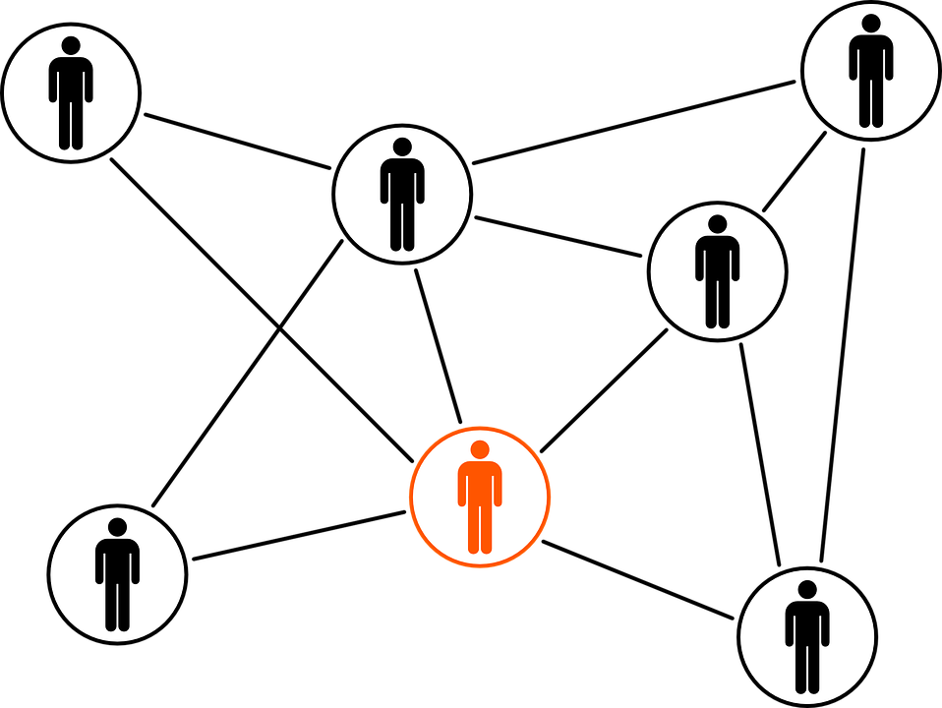
Das Angebot der LEA
Netzwerk kommunale Wärmeplanung
Für Kommunen, Multiplikatoren, Stadtwerke und Dienstleister für die kommunale Wärmeplanung
Information über aktuelle Entwicklungen
Austauschformate, Fortbildungen und Veranstaltungen
→ Jetzt Mitglied des Netzwerks werden und dazu bei waermeplanung@lea-hessen.de anmelden.
→ Wir nehmen Sie in unseren Verteiler auf.
Grafik: pixabay

Slide 19
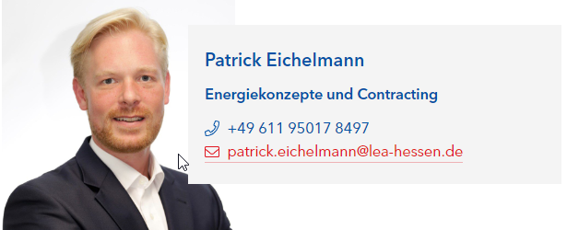
Noch Fragen?
Herzlichen Dank für Ihre Aufmerksamkeit!

